Slide 1
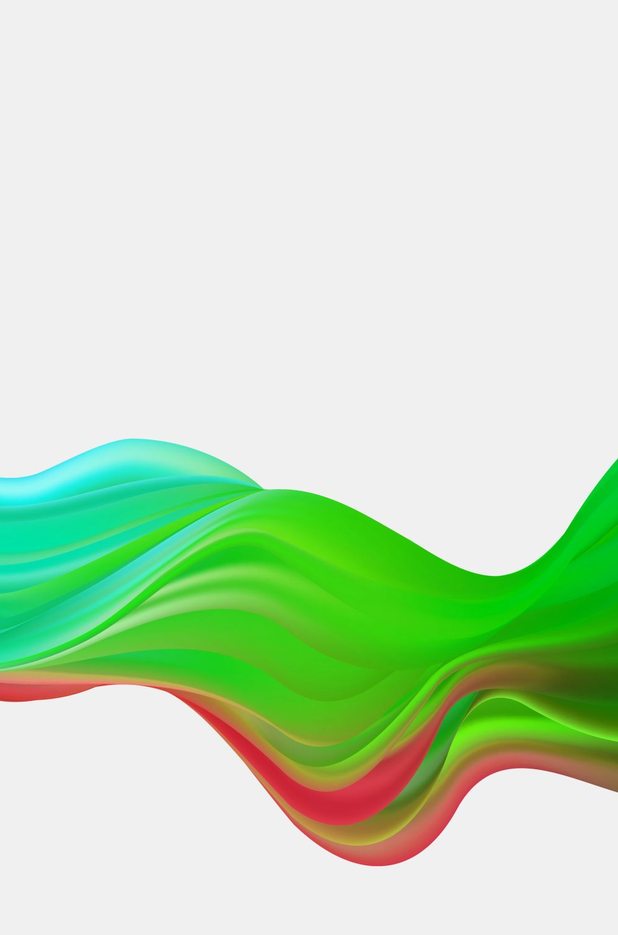

משחק באסמבלי

Slide 2

המשחק עצמו

Slide 3
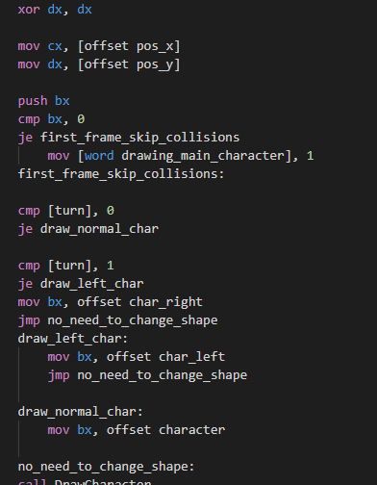
הלולאה הראשית

Slide 4
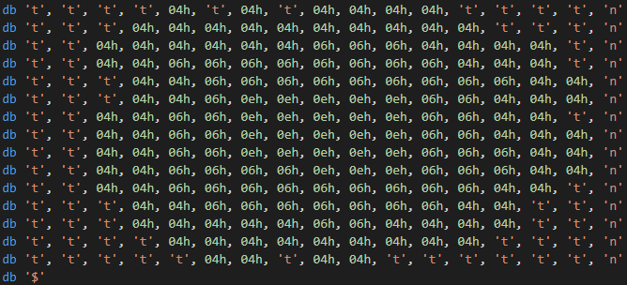
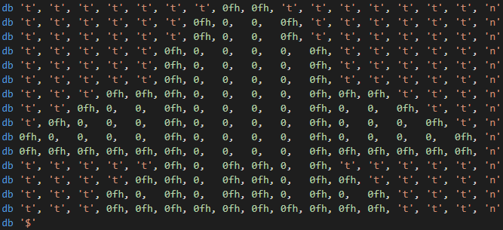
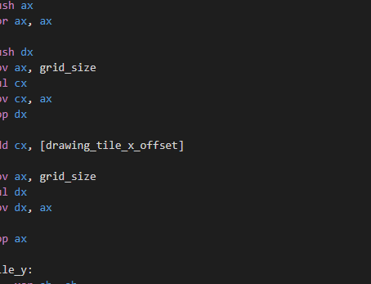
ציור הדמויות

Slide 5
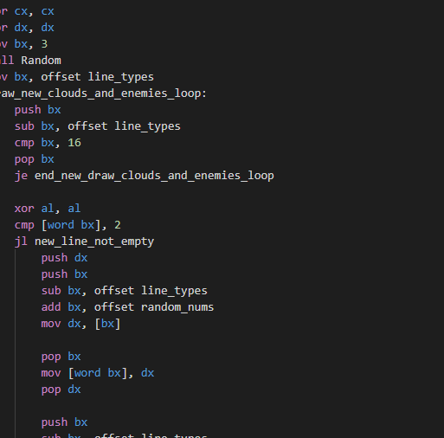
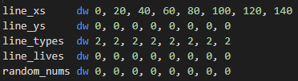
האויבים

Slide 6
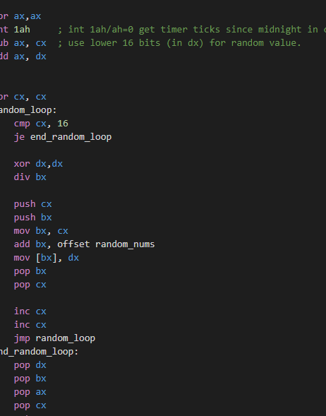
קשיים ופתרונות
רנדומליזציה
ריבוי אויבים עם מספר שדות מידע

